Slide 1


XPERIENCE
21 y 42 K
MARATON DE LA HABANA 14 al 19 de NOVIEMBRE DE 2024

Slide 2
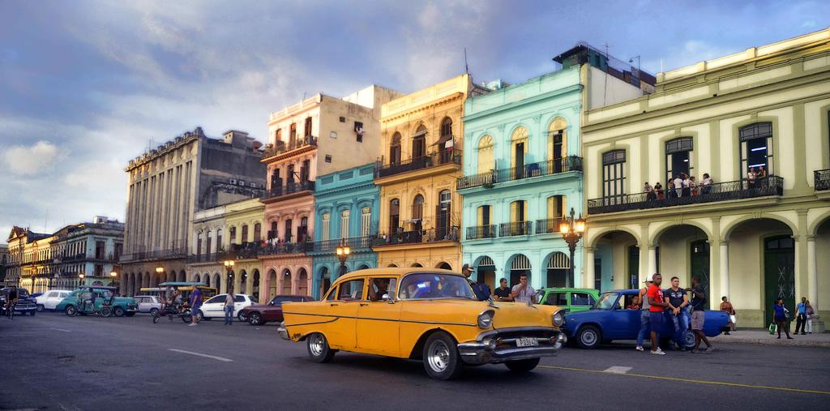
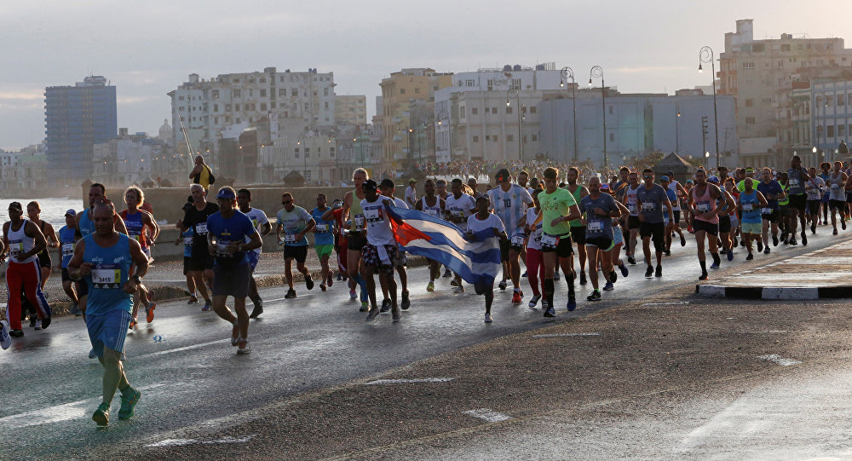

PROGRAMA
Llegada a La Habana jueves 14 de noviembre - Salida de La Habana martes 19 de noviembre
Día 1 Recepción en el aeropuerto José Martí, traslado a La Habana y registro en alojamiento.
Salida a cenar en paladar.
Día 2 Salida trotando a la Plaza de la Revolución.
Visita al Museo de la Revolución.
Cañonazo de las 21:00 hrs.
Regreso al alojamiento.
Día 3 Salida a buscar número de competencia.
Mercado de Artesanías.
Regreso a descansar.
Día 4 Maratón, regreso al alojamiento.
Comida de cierre (Incluido).
Día 5 Salida a visitar la Villa Panamericana.
Día en la playa y regreso.
Día 6 Traslado al aeropuerto.
Fin del Marabana Xperience 2024

Slide 3
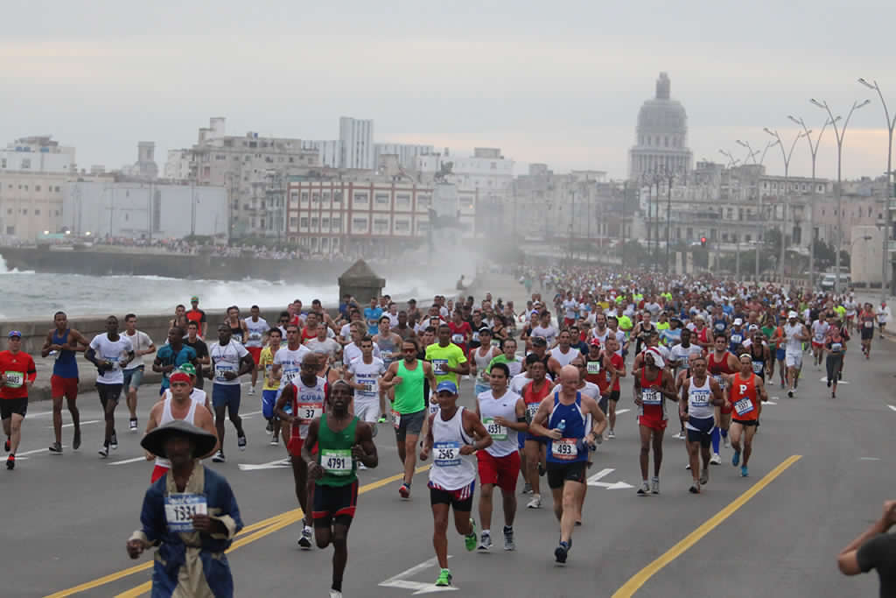
EL PROGRAMA INCLUYE
Hospedaje:
5 Noches de hospedaje en Casas de Cubanos adecuadas para extranjeros (mejor que los hoteles)
(base doble o triple)
Alimentación:
Desayunos
Comida Post Maratón
Traslados:
Traslados desde y hacia el aeropuerto
Traslados a todas las actividades
Visitas:
Plaza de la Revolución
Museo de la Revolución (inluye entrada)
Cañonazo de las 21:00hrs (incluye entrada)
Retiro de número maratón
Mercado de artesanías
Villa Panamericana, donde entrena equipo olímpico
Playa local (a 25 kms)
No incluye:
Cena de Bienvenida, Inscripción al Maratón, Comidas Adicionales, Pasajes Aéreos.

Slide 4
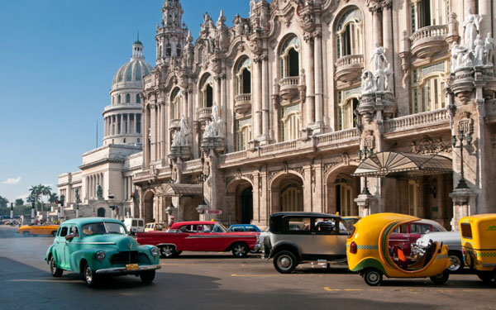
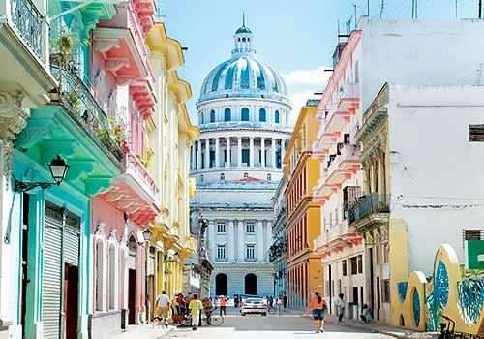
PRECIOS POR PERSONA
(base habitación doble o triple, mínimo 8)
8 Personas 10 Personas o más
U$ 750,00 U$ 595,00

Slide 5
XPERIENCE
21 y 42 K
MARATON DE LA HABANA 14 al 19 de NOVIEMBRE DE 2024

